Slide 1
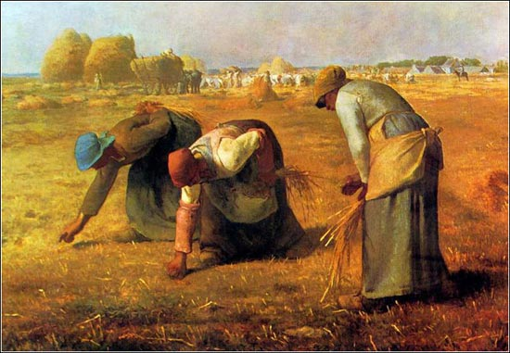
拾 穗

Slide 2
拾穗
同学们,上节课我欣赏了著名画家米勒的油画《拾穗》．课文的作者也象我们一样欣赏了这幅世界名画，并用生动的语言具体描绘了画面的内容，使我们也学会了欣赏名画．今天，让我们一起分析课文，体会作者是怎样将画面的内容写具体生动的！

Slide 3


农民的烦忧
PPT模板下载：www.1ppt.com/moban/ 行业PPT模板：www.1ppt.com/hangye/
节日PPT模板：www.1ppt.com/jieri/ PPT素材下载：www.1ppt.com/sucai/
PPT背景图片：www.1ppt.com/beijing/ PPT图表下载：www.1ppt.com/tubiao/
优秀PPT下载：www.1ppt.com/xiazai/ PPT教程： www.1ppt.com/powerpoint/
Word教程： www.1ppt.com/word/ Excel教程：www.1ppt.com/excel/
资料下载：www.1ppt.com/ziliao/ PPT课件下载：www.1ppt.com/kejian/
范文下载：www.1ppt.com/fanwen/ 试卷下载：www.1ppt.com/shiti/
教案下载：www.1ppt.com/jiaoan/

Slide 4


Slide 5
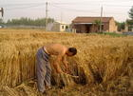

Slide 6
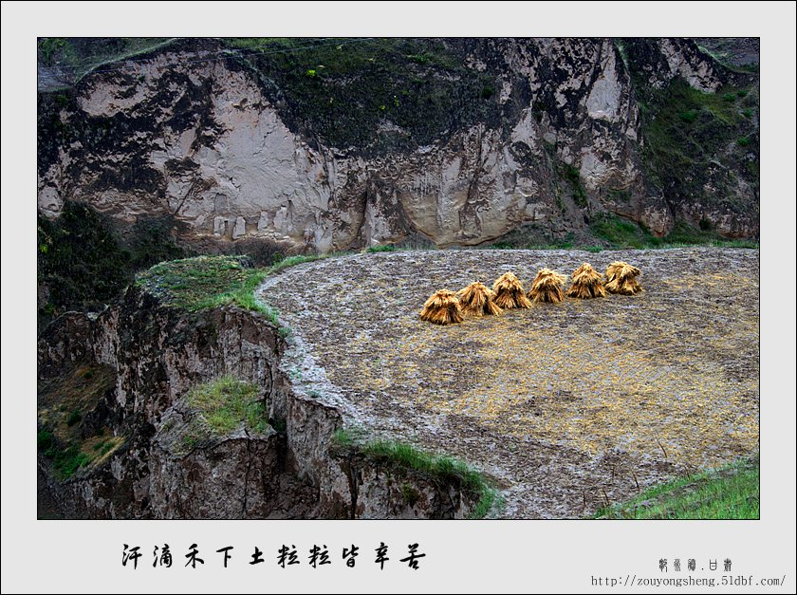

Slide 7
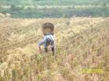

Slide 8
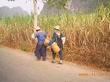
农民的辛苦
Notes:
农民

Slide 9
作者抓住了人物哪些方面作了具体的刻画和描写.
神态，动作

Slide 10
神态
中间的是位中年人，夕阳照在她结实的后背上．那宽宽的肩膀，还带着套袖，一看就知道她是一位从小担水背柴，十分能干的人．
右边的妇女累了，欠起了身子，显然是腰疼，一下子直不了身子．
左边穿深蓝色衣服戴蓝色帽子的妇女很年轻，可能是中年妇女的女儿吧．

Slide 11
动作
她正深深地弯着腰，一手攥着一把麦穗，另一只手还在捡拾．
她手里紧紧地攥着麦穗，眼睛还在地上搜寻．
她手脚麻利，捡拾麦穗的动作象舞蹈：瞧，她平平地趴下身子，右臂伸向前方，拿着麦穗的左手弯在背后，艰苦的生活刚刚开始，生活的路还很长。

Slide 12
读一读动作和神态描写的句子
从这些动作神态描写中你体会出了什么？为什么会有这样的体会呢？那以后我们在对人物进行描写之前需要做些什么呢？

Slide 13
我们要首先仔细观察人物的形象，动作和神态．
只有在仔细观察的基础上，抓住人物的动作和神态来描写和刻画，这样才会让你的文章生动具体！

Slide 14
除了动作和神态的描写可以让文章生动之外．我们还有什么其它的方法也可以让文章生动具体呢？
通过语言和心理活动

Slide 15
语言描写
１、小光是五年级的学生，圆圆的脸上有一双明亮的大眼睛。他学习不错，就是不爱干活儿。偶尔让他干点活儿，他就噘着嘴，耷拉着脑袋，老大的不高兴，走起路来也懒洋洋的，所以，爸爸总是喊着“小懒猫”，妈妈也常说：“小懒猫啊，小懒猫，你什么时候才能变成小蜜蜂啊！”说来也奇怪，没多久，他真的变人。
２、我的妹妹今年刚上二年级。我根据平时的观察，给她总结出一个字，那就是“懒”。甭说别的，单说放了学，爸爸叫她扫扫地，她便会不乐意地摇摇头，噘起小嘴；再不就指指我这个当哥哥的“我还小，怎么不叫他去。”哎，我只得放下作业去扫地，甘认倒霉。

Slide 16
心理描写
这时，一阵热烈的掌声打断了他的思绪，他猛的一抬头，看见肖大名正从讲台上走下来。他立马又紧张起来。他的目光四处移动，似乎在搜寻什么，他是那么的不安，甚至不敢接触任何人的目光。然后他又把头低下去，好像怕被别人看见似的。他的十个手指头不停地搓来搓去，一会儿便被汗水打湿了，滑滑的。
“怎么办呢，该不该上去呢？”唐明贼似的看看四周，比先前更紧张了，两腿在桌底下直发抖。“去，一定得上去，这是最后一个竞选项目了，为了以后同学们能对我另眼相看，我一定要竞选到这劳动委员。……可是……”唐明深深地咽下一口口水，头低得快贴到桌上了，呼吸更急促了。“李华一下来，我就上去……”他这么想。

Slide 17
除了对人物的动作，神态进行描写之外，这三个自然段中还有哪些语句你认为写得比较好的？（联想）
１她埋头苦干，因为她承担着生活的重担，她知道多捡拾几把麦穗就能为家里的晚餐增加一碗麦粥，或者早餐多一两片面包．
２瞧，她平平地趴下身子，右臂伸向前方，拿着麦穗的左手弯在背后，艰苦的生活刚刚开始，生活的路还很长．．．．

Slide 18
小结
从这些句子中更让我深刻地体会到了农民劳作的辛苦和生活的艰辛，所以，结合画面及当时的情景展开合理的联想也是一种很好的写作方法，它会使你的文章更加真实感人．

Slide 19
板书设计
↗动作
仔细观察→神态-------具体生动．真实感人
↘合理联想

Slide 20
课堂练习
请两位学生扫地上的纸屑．其它同学观察他们的神情和动作．写小短文！

